Slide 1
الناب (canine)
يعتبر الناب ذو شكل مخروطي وهو اطول اسنان الفك حيث يبلغ متوسط طوله 27.5 ملم
يختلف الناب عن القواطع حيث يكون حده القاطع مؤلف من حافتين قاطعتين انسية ووحشي تلتقيان عند ذروة الناب
تمتاز الانياب عادة بانها ذات لون اغمق من القواطع الامامية
تكون الانياب اعرض من الرباعيات
تمس ذروة الناب المستوى القاطعي المماس للحد القاطع للثنايا اي بمعنى اخر تكون ذروة الناب على نفس المستوى الافقي للحد القاطع للثنايا
تعتبر الانياب اكثر عمودية من الثنايا والرباعيات
تعتبر الانياب من مفاتيح الاطباق وتلعب دورا في قيادة الحركات الجانبية للفك السفلي

Slide 2
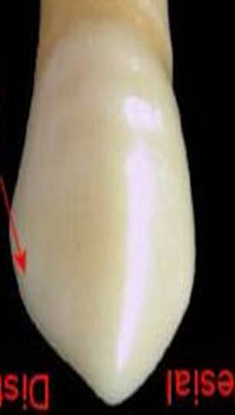
-السطح الدهليزي:
. السطح الدهليزي محدب في جميع الاتجاهات واكثر تحدبا من الثنايا والرباعيات بسبب وجود الارتفاع المينائي الدهليزي الذي يمتد من ذروة الناب الى خط العنق
هذا السطح أقل عرضاً من السطح الدهليزي للثنية بالاتجاه الانسي الوحشي ويساويه بالطول بالاتجاه القاطع اللثوي
الحد القاطع للناب ليس مستقيماً اذ ينقسم الى منحدرين متعامدين بزاوية قائمة احدهما يسمى حد قاطع انسي(الاقصر) والاخر حد قاطع وحشي (الاطول) تفصل بينهما حدبة ذات رأس مستدير
الحافة الوحشية للسطح الشفهي أي من الزاوية القاطعة الوحشية إلى خط اللثة أقصر قليلاً من الحافة الأنسية الممتدة من الزاوية القاطعة الأنسية إلى الخط نفسه ً .
الارتفاع المينائي الدهليزي
حافة وحشية
حافة انسية
حد قاطع وحشي
حد قاطع انسي
زاوية قائمة

Slide 4
يعتبر نقطة التقاء الحاد القاطع الوحشي مع الحافة الوحشية محدبا اكثر من التقاء الحافة الانسية مع الحد القاطع الانسي الذي يبدو اكثر تسطحا
يميل الحفافان الأنسي والوحشي للسطح الشفهي من الأسفل إلى الأعلى نحو المحور الطولي للسن ويميل الحفاف الوحشي أكثر من الأنسي فيضيق التاج عند العنق بمقدار الثلث
الخط اللثوي للسطح الشفهي مدّور بشكل قوس ربع دائرة .
عنق مدور

Slide 5
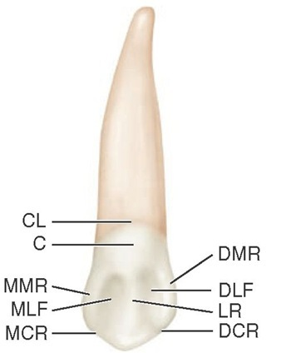
- السطح اللساني للناب :
شكله كشكل السطح الشفهي لكنه أضيق
قليلاً عند العنق لأن خط اللثة أكثر تحدباً
مما هو عليه على السطح الشفهي
ولأن السطحين الأنسي والوحشي يتقاربان
قليلاً في امتدادهما من السطح الدهليزي
إليه
وقد يكون السطح الحنكي مستقيماً أو قليل التقعر ,
أمّا الارتفاع اللساني اللثوي فيكون شديد التحدب والبروز اكثر من الثنايا والرباعيات وقد يزيد بروزه ويشكل حدبه صغيرة ,
ويمتد الارتفاعان الحفافيان في كل جانب إلى الأعلى ويتصلان بالارتفاع اللساني اللثوي
ويوجد وهدتين أنسية و وحشية جوار كلاً من الارتفاعان الحفافيان.

Slide 6
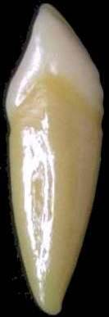
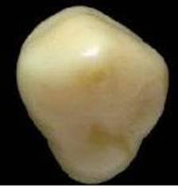
السطح الانسي والوحشي عند الناب:
يكونا مثلثيان الشكل محدبان بالاتجاه الدهليزي اللساني
السطح الوحشي اكثر تحدبا من السطح الانسي
يلاحظ وجود تقعربسيط عند العنق يدعي التقعر اللثوي
يكون السطح الوحشي اصغر من الانسي بسبب امتداد الحد القاطع الوحشي بشكل اكبر من الانسي
الحد القاطع :
لا يكون مستقيما وانما منحنيا على شكل قوس ويكون تحدبه الدهليزي واللساني واضح جدا اكثر من الثنية والرباعية

Slide 7
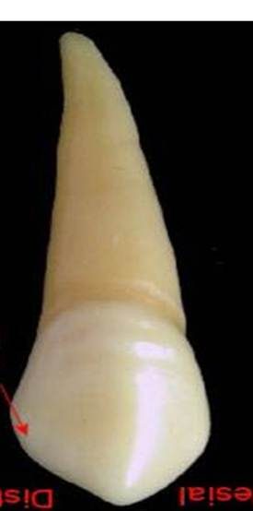
جذر الناب :
جذر الناب أطول جذر في فم الإنسان وهو مخروطي الشكل يستدق من العنق إلى قمة الجذر
أمّا قطره الشفهي الحنكي أطول من القطر الأنسي الوحشي فيصبح بذلك مسطحاً وقد يوجد ميزاب على كلاً
من الجانبين الأنسي والوحشي وقد
يتعرض لاختلافات كثيرة حيث قد
يكون كثير الأعوجاجات بسبب أن
الأسنان المجاورة تزاحمه أثناء
بزوغه فيعوج ليأخذ مكانة.
17.2
10.5
8

